Slide 1
Что такое счастье ?
Что такое счастье?
Счастье это просто!
Нет у счастья веса,
Нет у счастья роста.
Счастье не измеришь
Яркими словами,
Счастье не увидишь
Ясными глазами.
Как тогда ответить,
Что такое счастье?
Ведь оно бывает
Самой разной масти.
Счастье… это слово
Много лиц имеет,
Каждый понимает
Счастье, как умеет!
Маргарита Ефремова

Slide 2
Знаете ли Вы, что…
Слово «счастье» своим появлением обязано хлебу. Дело в том, что в глубокой древности, когда кто-то рождался в семье, по обычаю пекли хлеб. В дом приглашали гостей и хлеб делили на части. Новорожденному тоже выделяли свою долю, часть. Считалось, что с этого момента он живет «с частью» жизненных благ. Так и произошло слово «счастье».

Slide 3
В словаре русского языка С.И. Ожегова дается такое определение счастья: «Счастье — это чувство и состояние высшего удовлетворения».
СЧАСТЬЕ – понятие, обозначающее высшее благо как завершенное, самоценное, самодостаточное состояние жизни; общепризнанная конечная субъективная цель деятельности человека. Как слово живого языка и феномен культуры счастье многоаспектно.
Польский исследователь В. Татаркевич выделил четыре основных значения понятия счастья:
1) благосклонность судьбы, удача, удавшаяся жизнь, везенье; первоначально, по-видимому, такое понимание превалировало над другими смыслами, что отразилось в этимологии слова (праславянское sъčęstь̂j восходит к древнеиндийскому su «хороший» и čęstь «часть», что означало «хороший удел», по другой версии – «совместная часть, доля»; древнегреческое εὐδαιμονία буквально означало покровительство доброго гения);
2) состояние интенсивной радости;
3) обладание наивысшими благами, общий несомненно положительный баланс жизни;
4) чувство удовлетворенности жизнью.

Slide 4
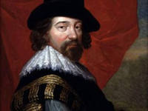
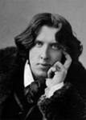
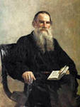
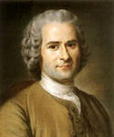
Выражения известных людей о счастье
Счастье слепо, но не незряче. Ф. Бэкон
Когда мы счастливы – мы всегда добры, но когда мы добры – мы не всегда счастливы…
Оскар Уайлд
Счастлив тот, кто счастлив у себя дома.
Лев Толстой
Счастье – это хороший счет в банке, хороший повар и хорошее пищеварение…
Жан-Жак Руссо

Slide 5
М.Ю. ЛЕРМОНТОВ
«Поверьте мне -
счастье только там,
где любят нас, где верят нам»

Slide 6
Конфуций
Счастье - это когда тебя понимают, большое счастье - это когда тебя любят,
настоящее
счастье – это когда любишь ты

Slide 7
Константин Паустовский
… самое большое счастье в
понимании

Slide 8
Далай Лама о счастье
ИСТОЧНИКИ СЧАСТЬЯ:
ЛЮБОВЬ И СОСТРАДАНИЕ

Slide 9
И. С. Тургенев
Счастье – как здоровье: когда его не замечаешь, значит, оно есть

Slide 10
Что нужно человеку для счастья ?
СЕМЬЯ
41 %
Здоровье
15 %
Любовь 7 %
Деньги
13 %

Slide 11
Простой
рецепт
счастья

Slide 12
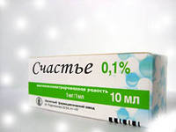
Рецепт счастья:
возьмите чашу терпения, влейте в нее полное сердце любви, добавьте две горсти щедрости, посыпьте добротой, плесните немного юмора и добавьте как можно больше веры. Все это хорошенько перемешайте. Намажьте на кусок отпущенной вам жизни и предлагайте каждому, кого встретите на своем пути.
(И. Беляева)

Slide 13
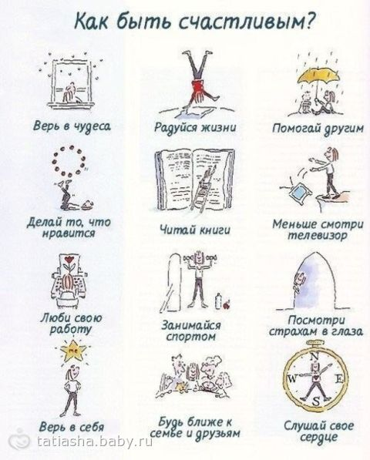

Slide 14
Счастье - это теплые отношения с членами своей семьи и близкими вам людьми

Slide 15
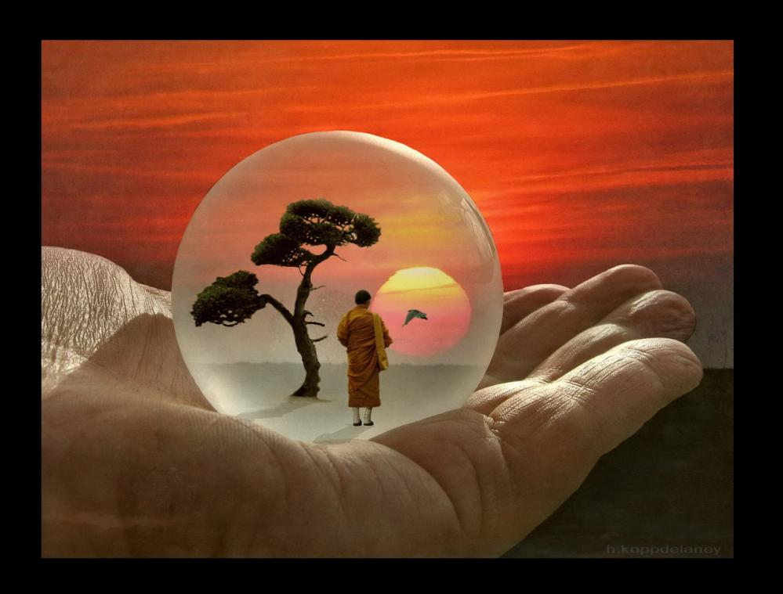
СЧАСТЬЕ – ЭТО МУДРОСТЬ

Slide 16
СЧАСТЬЕ – ЭТО ЗДОРОВЬЕ

Slide 17
счастье – это дружная Семья

Slide 18
Приметы на удачу и счастье:
«Подкову тебе в руки и клевер под подушку»
Четырехлистный клевер – очень популярный у европейцев символ удачи. Клевер с четырьмя листочками, хоть и редок, но существует в природе. Если вы найдете хоть один среди миллиона трехлистных клеверов, это хороший знак. Согласно легенде, когда Еве пришлось покинуть рай, она взяла с собой четырехлистный клевер на удачу.
Подкова. Этот предмет, как все мы знаем, привлекает удачу, отпугивает злых духов и символизирует плодородие. Подковы ассоциируются с силой и надежностью лошадей. Если поместить подкову концами в сторону, она будет символизировать месяц. Подкова концами вниз – символ утробы матери.
Для греков подкова была символом полумесяца, а он, в свою очередь, означал плодовитость.
Считается, что подковы оберегают дом и землю, держа незваных гостей на расстоянии. Если подкову повесить концами вверх на стену или над входной дверью, она привлечет удачу в дом. Эта традиция уходит корнями в 10-й век и связана с легендой о святом Дунстане, который с помощью подковы ловил дьявола. Таким образом, нечистая сила никогда не проникнет в дом, потому что боится подковы.
Подкова, висящая концами вверх, собирает удачу, а краями вниз – льет удачу на вас.

Slide 19
О счастье мы всегда лишь вспоминаем. А счастье всюду. Может быть, оно Вот этот сад осенний за сараем И чистый воздух, льющийся в окно. В бездонном небе легким белым краем Встает, сияет облако. Давно Слежу за ним... Мы мало видим, знаем, А счастье только знающим дано.

Slide 20
290033 88.323.1 А841 Арнольд, Ольга Романовна. Заслужи себе счастье : кн. для женщин, написанная женщиной-психологом / О. Р. Арнольд; Худож. А. Савельев. - М. : Селена, 1994. - 320 с.

Slide 21
279934 87.715 А117 А счастье так возможно ... : общественно-политическая литература / Отв. ред. В. Архангельский; Сост. Е. Мушкина. - М. : Известия, 1989. - 304 с.

Slide 22
270771 60.55 Б537 Бестужев-Лада, И. В. Ступени к семейному счастью / Бестужев-Лада И. В. - Москва : Мысль, 1988. - 302 с.

Slide 23
261174 74.9 Д773 Дрейкурс, Рудольф. Счастье вашего ребенка : Кн. для родителей: Пер. с англ. / Р. Дрейкурс, В. Золц; Под ред. А. В. Толстых. - М. : Прогресс, 1986. - 240 с.

Slide 24
266095 74.90 О-355 Овчинникова, Ирина Григорьевна. Родительское счастье / И. Г. Овчинникова. - М. : Политиздат, 1987. - 141 с. - (Б-чка семейного чтения).

Slide 25
111508 84(2Рос=Рус)6 С901 Сурков, Алексей Александрович. Что такое счастье? : стихи последних лет / Алексей Сурков ; худож. А. А. Данилов. - Москва : Сов. писатель, 1969. - 136 с.

Slide 26
306088 84(2Рос=Рус)6 П913 Пушкина, Оксана Викторовна. Формула счастья / Оксана Пушкина. - Москва : ЭКСМО, 2004. - 352 с. - (Женский взгляд).

Slide 27
307862 84(2Рос=Рус)6 А90 Асадов, Эдуард Аркадьевич. Дорожите счастьем, дорожите! : [поэзия и проза] / Эдуард Асадов. - Москва : Эксмо, 2005. – 415 с.

Slide 28
СЧАСТЬЕ – ЭТО УМЕНИЕ БЛАГОДАРИТЬ

